Slide 1
Цветочное производство в России: перспективы отрасли на фоне импортозамещения.

Slide 2
повестка
Вступление
Проблематика отрасли
Предлагаемые решения
Реалистичные возможности
План развития отрасли
Перспективы отрасли на фоне импортозамещения
Кейсы предприятий
Позитивные тренды

Slide 3
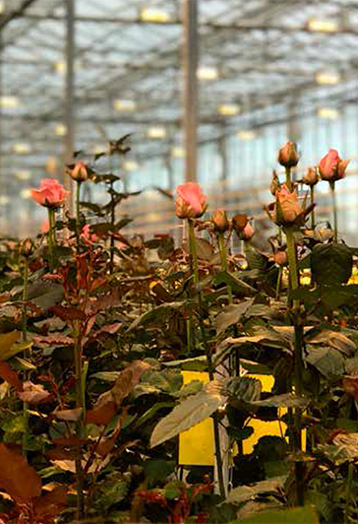
Национальной ассоциации цветоводов
Миссия: Защита интересов отечественных производителей, развитие цветочной отрасли.
Деятельность:
- Лоббирование законодательных инициатив.
- Селекция, разработка удобрений и биозащиты.
- Информирование и популяризация российских производителей.
Охват:
- 180 га тепличных комплексов по выращиванию цветов России
- Потенциал роста: +150 га свободных площадей.

Slide 4
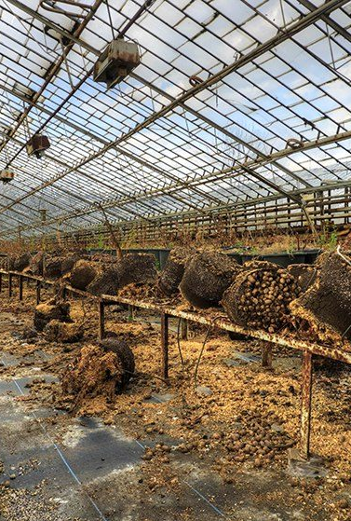
Проблематика отрасли
Доля рынка:
- Российские производители — 18-19%.
- Импорт: Кения (45-50%), Эквадор (15-25%), ЕС.
Риски:
- Зависимость от иностранных юрисдикций (владельцы хозяйств — граждане недружественных стран).
- «Серые» схемы ввоза через Беларусь и Казахстан (пошлина 5%, занижение таможенной стоимости).
Неэффективность мер:
- Повышение пошлины до 20% (2024 г.) не дало результата.
- Объемы импорта через ЕАЭС выросли в 3 раза.

Slide 5
Предлагаемые решения
Унификация пошлин:
- 15% для всех стран, включая ЕАЭС.
Снижение НДС до 10%:
- Сейчас: 20% (единственная отрасль в АПК с такой ставкой).
Льготные кредиты:
- Увеличение срока с 8 до 15 лет.

Slide 6
Реалистичные возможности
Поддержка правительства:
- Повышение пошлины до 35% на недружественные страны.
- Рассмотрение продления льготного кредитования (при предоставлении расчетов).
Энергоресурсы:
- Возможность скидок при экономическом обосновании.
Научная коллаборация:
- ВИР: разработка биозащиты, генетические исследования.

Slide 7
План развития отрасли
Краткосрочные меры:
- Лоббирование единой пошлины 15%.
- Подготовка расчетов для продления кредитов.
Среднесрочные:
- Внедрение технологий биозащиты с ВИР.
- Расширение площадей на 150 га.
Долгосрочные:
- Снижение зависимости от импорта до 50% к 2030 г.

Slide 8
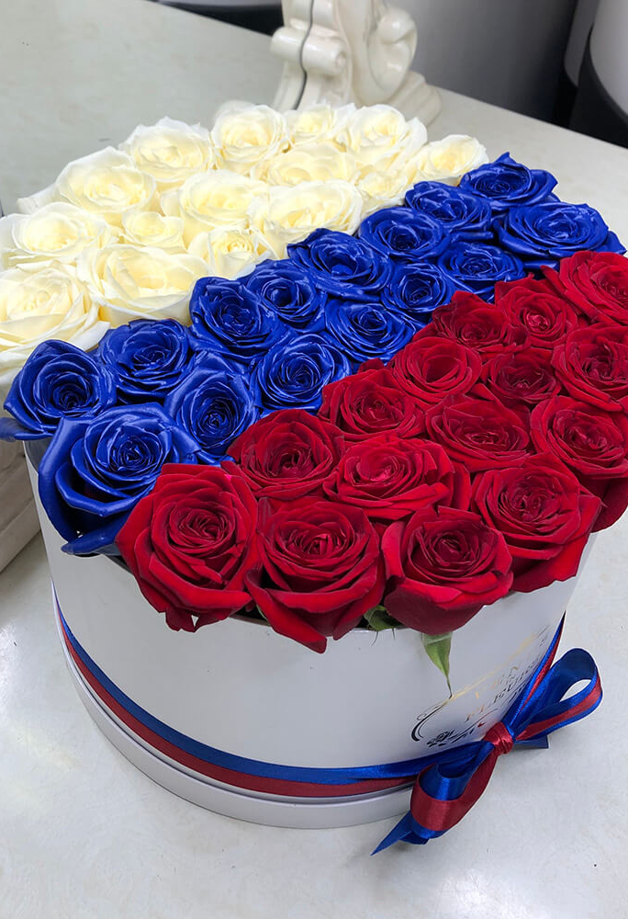
Перспективы роста в условиях импортозамещения
Текущий статус:
Доля отечественной продукции —18-19% (2024 г.). - 82% рынка — импорт, включая рисковые юрисдикции (Кения, Эквадор, ЕС).
Потенциал к 2030 году:
- Увеличение доли российских цветов до 35-40% за счет:
Ввода 150 га законсервированных площадей.
Внедрения биотехнологий (ВИР, селекция, устойчивые сорта).
Унификации таможенных ставок (15% для всех стран).

Slide 9

Стратегические преимущества
Снижение зависимости от недружественных стран:
Перенос производств ЕС в Африку/ЛатАмерику не устраняет риски (контроль через юрлица ЕС).
Рост инвестиций:
При стабильной господдержке (налоги, кредиты) —2-3 новых комбината в год.
Экспортный потенциал:
В перспективе 7-10 лет — выход на рынки СНГ и Азии с российской розой.

Slide 10
График*
Условия успеха
Синхронизация мер: таможенные ставки + НДС 10% + льготные кредиты.
Поддержка науки: генетическая паспортизация, биозащита.
2025-2026: Рост до 25% (запуск 50 га).
2027-2028: 30% (подключение науки, снижение себестоимости).
2030: 40% (полная реализация потенциала).

Slide 11
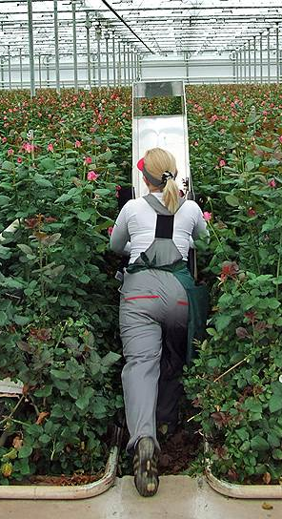
Кейсы предприятий
Переход на сорта роз с высокой маржинальностью («Red Naomi»).
Снижение себестоимости на 15% за счет оптимизации энергопотребления.
Использование генетически адаптированных сортов.
Увеличение урожайности на 20%.

Slide 12
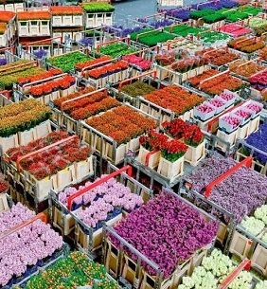
Позитивные тренды
Государственная поддержка:
- Защитные пошлины (20% → 35%).
- Диалог с научными институтами.
Рынок:
- Потенциал роста до 35% доли отечественной продукции.
- Спрос на российские цветы: +12% в 2024 г.

Slide 13
Заключение
Цель: Создание устойчивой отрасли с долей 50% на рынке.
Ключевые шаги:
- Унификация пошлин, льготные кредиты, научная коллаборация.
Призыв:
- Поддержка государства и лидеров мнения в реализации плана.
- «Цветы — не роскошь, а стратегический продукт!»

Slide 14
Спасибо
Ассоциация «НАЦИОНАЛЬНАЯ АССОЦИАЦИЯ ЦВЕТОВОДОВ»
www.nacflower.ru
info@nacflower.ru

